Slide 1
Сочинение - описание по авторскому рисунку Е. Чарушина «Вот он какой лысушонок»
Алтынцева Светлана Николаевна
учитель начальных классов
ГБОУ прогимназия № 675 «Талант»
Красносельского района
Санкт-Петербурга

Slide 3
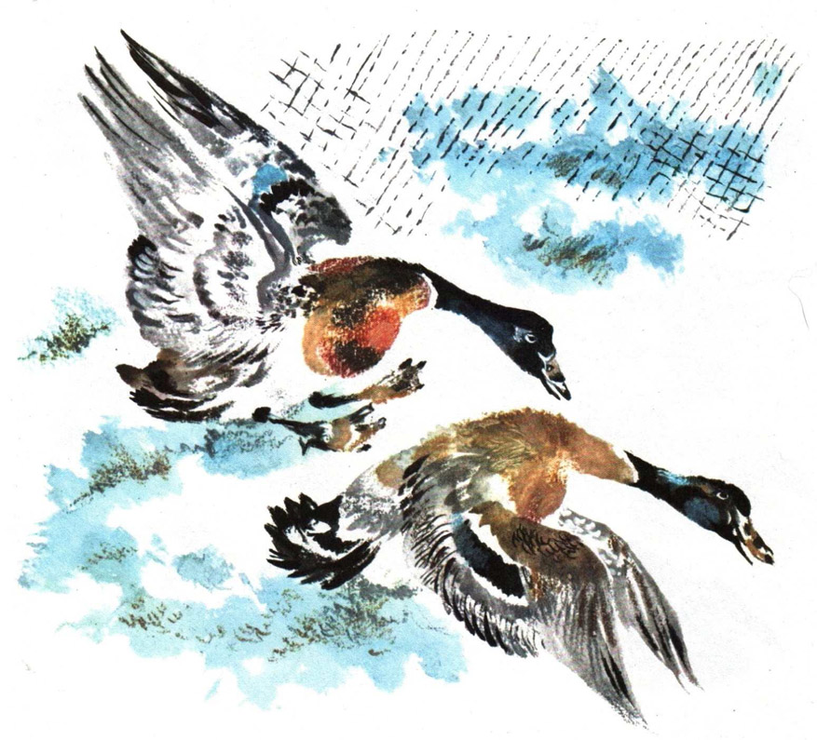

Slide 4
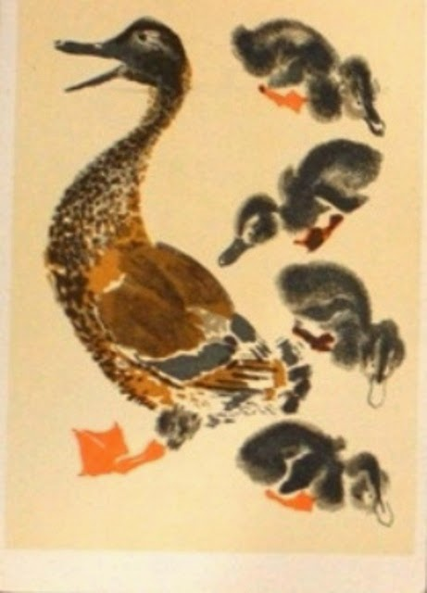

Slide 5
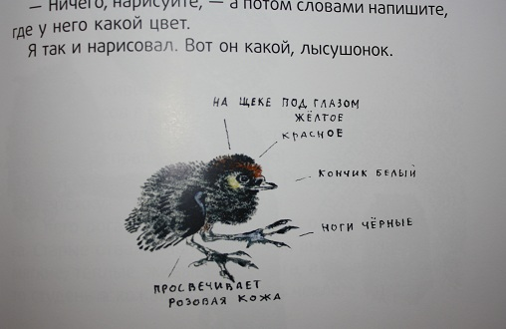

Slide 6
Лысуха -небольшая водоплавающая птица

Slide 7
Лысуха хорошо узнаваема по белому клюву и белому кожистому пятну на лбу.

Slide 8
Лысуха с птенцом

Slide 10
М о л о д ц ы!
Презентацию к уроку Литературного творчества
(3класс, внеурочная деятельность)
подготовила
Алтынцева светлана Николаевна учитель начальных классов прогимназии № 675 «Талант» Санкт-Петербург

